Slide 1
心存感激感恩父母老师PPT模板
Professional custom all kinds of industry ppt template, this work belongs to fly impression design original, do not download after the network communication.

Slide 2
凡事感恩 学会感恩
感恩是一种文明，感恩是一种素质，感恩是一种品质。人有了感恩之心，人与人、人与自然、人与社会也会变得更加和谐，更加亲切。我们自身也会因为这种感恩心理的存在而变得愉快和健康起来，生命将得到滋润。

Slide 3
感恩父母
ANNUAL WORK SUMMARY
1
目录
2
感恩老师
COMPLETION OF WORK
CONTENTS
感谢朋友
SUCCESSFUL PROJECT PRESENTATION
3
4
感恩社会 感恩生活
NEXT YEAR WORK PLAN

Slide 4
第一篇章
感恩父母
世上有一部永远也写不完的书 ——父母
Professional custom all kinds of industry ppt template, this work belongs to fly impression design original, do not download after the network communication.

Slide 5
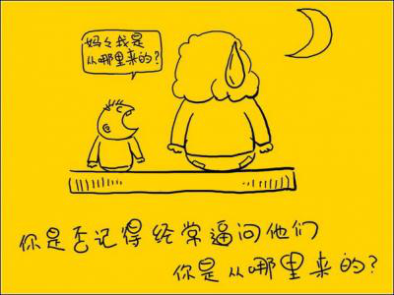
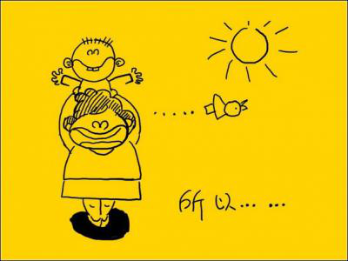
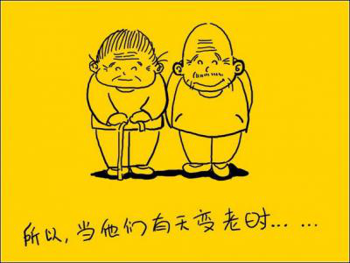
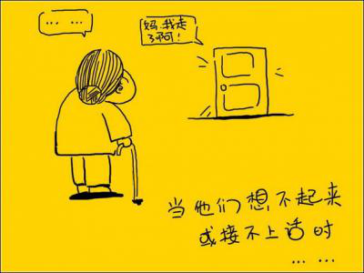
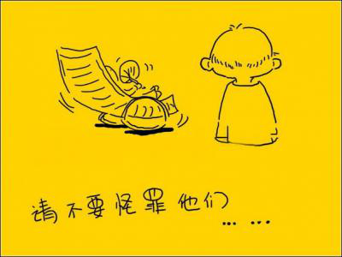
第一篇章——感恩父母
ANNUAL WORK SUMMARY

Slide 6
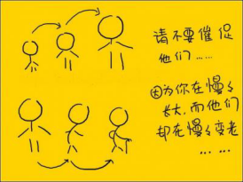
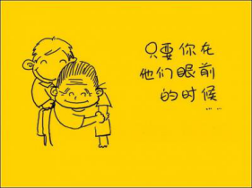
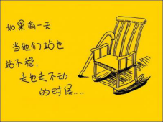
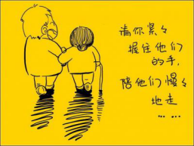
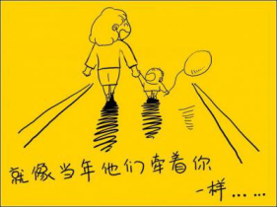
第一篇章——感恩父母
ANNUAL WORK SUMMARY

Slide 7
第一篇章——感恩父母
ANNUAL WORK SUMMARY
不知不觉，我们长大了。曾几何时，岁月的年轮写在父母的身上。他们的脸上爬上了皱纹，头发中映出了银丝。他们的步履不再矫健，他们的腰背部不再挺直。
亲爱的同学们，我们父母的期望并不多，我们的一句问候、一次搀扶、一杯茶水、一个微笑、一次感谢，他们便会觉得满足。我们感恩父母，他们给予我们生命。我们感恩父母，他们给予我们幸福生活。我们感恩父母，他们引领我们健康成长。
童年
少年
青年

Slide 8
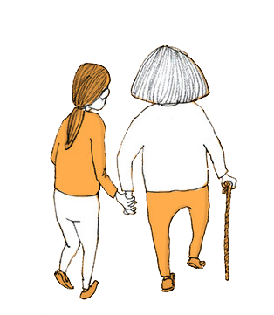
第一篇章——感恩父母
ANNUAL WORK SUMMARY
数年春秋清苦日，
无言白发换青丝。
寸草之心须明示，
莫到春晖不再时。

Slide 9
第二篇章
感恩老师
一支粉笔两袖清风三尺讲台四季晴雨，加上五脏六腑七嘴八舌九思十想，教必有方，滴滴汗水，诚滋桃李满天下；
十卷诗赋九章勾股八索文普七纬地理，连同六艺五经四书三字二雅一心，诲人不倦，点点心血，勤育英才泽九州。

Slide 10
第二篇章——感恩老师
ANNUAL WORK SUMMARY
谭千秋老师的故事
在2008年，五月十二日，下午2点多钟，谭千秋在教室上课，他正讲到高潮部分时，房子突然剧烈地抖动起来。地震！谭千秋意识到情况不妙，立即喊道：“大家快跑，什么也不要拿！快!”同学们迅速冲出教室，往操场上跑。房子摇晃得越来越厉害了，并伴随着刺耳的吱吱声，外面阵阵尘埃腾空而起……还有四位同学已没办法冲出去了，谭千秋立即将他们拉到课桌底下，自己弓着背，双手撑在课桌上，用自己的身体盖着四个学生。轰轰轰──砖块、水泥板重重地砸在他的身上，房子塌陷了……

Slide 11
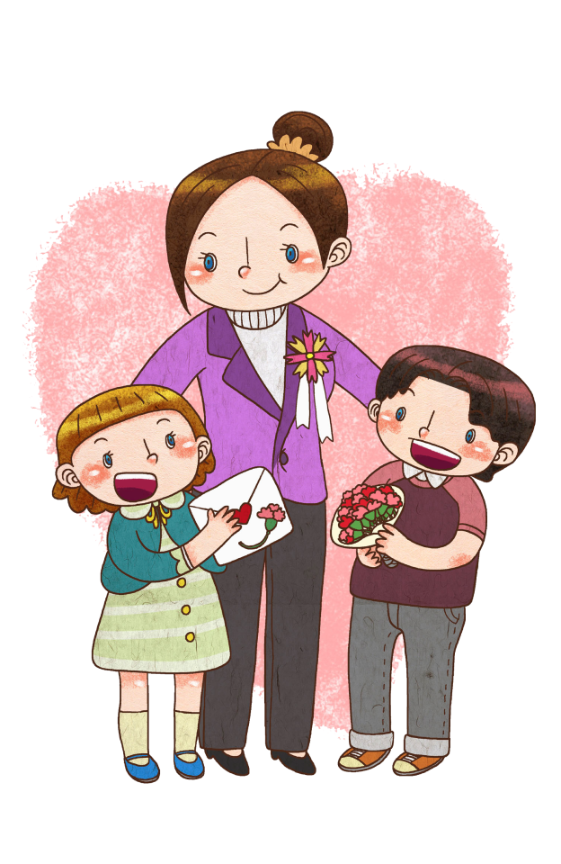
第二篇章——感恩老师
ANNUAL WORK SUMMARY
忆
红烛临风泪有痕，
师怀浩浩情无垠。
学海彼岸植旌日，
白衣乌冠还故恩。
节日PPT模板 http:// www.PPT818.com/jieri/

Slide 12
第三篇章
感谢朋友
A friend in need is a friend indeed .
Professional custom all kinds of industry ppt template, this work belongs to fly impression design original, do not download after the network communication.

Slide 13
第三篇章——感谢朋友
ANNUAL WORK SUMMARY
Friend：
无论在生命的那个阶段，我们的生活中都不缺少朋友的影子，陪你哭，陪你笑，陪你走过或长或短的几个生命历程。
然而我们却常常忽略朋友所带给我们的帮助和支持，是因为距离太近而觉得理所应当，还是从来未曾放到心上？
要知道，交友难而失友易。与其等到失去后才觉得后悔，不如现在开始行动起来。
也许一个小小的细节就能带来温暖。

Slide 14
第三篇章——感谢朋友
ANNUAL WORK SUMMARY
不求回报的小小善意。不要为了私利去做好事，也不要因为善小而不为。留心一下他人，看看他喜欢什么，或者需要什么，然后帮他们做点什么（倒杯咖啡，递下茶水等等）。行动强于话语，说声“谢谢”不如做一件小小善事来回报他。
养成感恩的习惯。每天清晨醒来时，我都会默默地感激已有的生活和所爱的人，当然还包括其他我对之感激的人和事情（读者、网站捐赠者等等）；
一个小小的拥抱（在适当的时候）。对与你共处很长时间了的朋友或同事，小小的拥抱是很好的礼物来表达感恩。
一封表达谢意纸条。如果别人向你寄来一封表达谢意的纸条，你一定会很开心吧～当你表达谢意时，并不需要正式的感谢信（虽然那更棒了），一张小小的卡片就可以了，礼轻情意重。
对每一天怀有感恩。你并不需要感谢特定的某人，因为你可以感谢生活！感谢今天又是新的一天。当你每天醒来时，应该这样想：“我真是个幸运的家伙！今天又能安然地起床，而且还有崭新的完美一天。我应该好好珍惜，去扩展自己的内心，将自己对生活的热情传予他人。我要常怀善心，要积极地帮助别人，而不要对别人恶言相向。”

Slide 15
第三篇章——感谢朋友
ANNUAL WORK SUMMARY
点此替换文本
点此替换文本
点此替换文本
点此替换文本
点此替换文本
一份小小的礼物。并不需要昂贵的礼物，小小的礼物也足够表达你的感恩了。
列一份你感谢朋友的理由。列这样一份清单，大概十至五十几条，表达你对他（她）的感受，或者他（她）帮助了你哪些地方，当朋友之间发生不愉快的事时，拿出来看看，你就可以释怀了。
公开地感谢。在一个公开的地方表达你对他们的感谢，比方说在博客上、日志上，或者当面表示你的谢意。
意外的小惊喜。小小的惊喜可以使事情变得不一般。比如说，当他（她）忙到忘记吃饭的时候，为他（她）送上美味的便当等等。就是一点点的意外惊喜
对不幸也心怀感激。即便生活误解了你，使你遭遇挫折与打击，你也要怀有感恩。你不是去感恩这些伤心的遭遇（虽然这也使你成长），而是去感恩那些一直在你身边的亲人、朋友；你仍有的工作、家庭；生活依然给予你的健康和积极的心态等等。

Slide 16
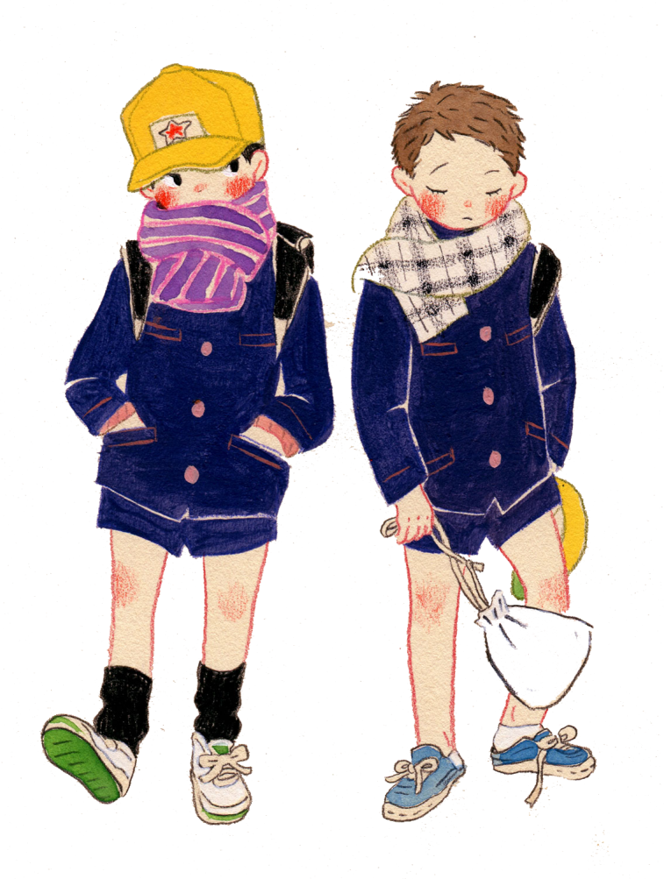
第三篇章——感谢朋友
ANNUAL WORK SUMMARY
人非圣贤，孰能无过。
只要在生活中，人际交往总是不可避免地会发生一些摩擦。
当朋友之间发生矛盾的时候，一个真诚的道歉，便能让人冰释前嫌。因为朋友是我们在社会生活中不可或缺的，他们给予我们的帮助也不是仅仅只是一个争吵所能抹平的。

Slide 17
第四篇章
感恩社会 感恩生活
感恩，与爱同行。
Professional custom all kinds of industry ppt template, this work belongs to fly impression design original, do not download after the network communication.

Slide 18
第四篇章——感恩社会 感恩生活
ANNUAL WORK SUMMARY
03
点此替换文本
04
点此替换文本
这公交车真***的挤啊，不能多加几班车吗！？
是谁把垃圾放到我的位置上了？！
02
点此替换文本
又要考试了，天哪！
点此替换文本
05
01
点此替换文本
为什么我们的教室里没有空调？！热死了！
真是太枯燥了！！

Slide 19
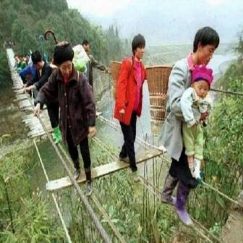
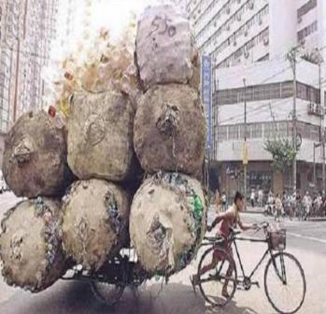
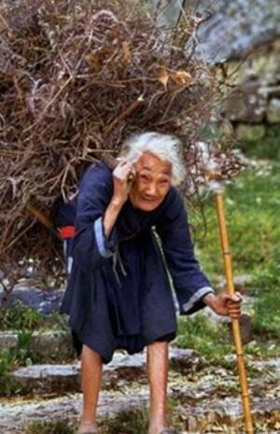
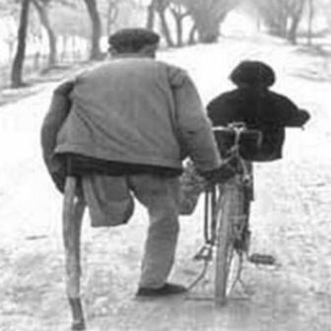
第四篇章——感恩社会 感恩生活
ANNUAL WORK SUMMARY
他们每天走的路
你还觉得学习太累了吗
你认为社会对你不公平，那么他们呢？
你有他们辛苦吗

Slide 20
感恩于心 与爱同行
Professional custom all kinds of industry ppt template, this work belongs to fly impression design original, do not download after the network communication.

